Slide 1
INFORME TÉCNICO · AVANCE 2 · UNIDAD 2
CRM para la gestión de cobranzas de ESCALL PERÚ
Backend persistente con MySQL, consultas y transacciones, y seguridad JWT
Grupo 3 · Pelaez · Encalada · Garcia · Gutiérrez
Docente: Oscar Alberto Barnett Contreras · Octubre 2026

Slide 2
1. Introducción
Del Avance 1 al Avance 2: la API pasa a ser un backend persistente
El proyecto
Continuidad
CRM para cobranzas de ESCALL PERÚ: clientes, cuentas, asesores, gestiones, promesas y pagos
Tres roles: administrador, supervisor y asesor
Repositorio: github.com/PaoloPelaezVillanueva/web
Avance 1: API REST en memoria, con arquitectura por capas
Avance 2: datos en MySQL, consultas y transacciones, seguridad con JWT
Avance 3: interfaz Angular (no incluida en esta entrega)
CRM Cobranzas · Avance 2 · Grupo 3
2

Slide 3
2. Problema y requerimientos
La información de cobranza debe persistir, tener control de acceso y ser consultable
21 de 23
Qué debe persistir
Quién accede a qué
Clientes, cuentas, asignaciones, gestiones, promesas, pagos, usuarios y auditoría.
Asesor: su cartera. Supervisor: su equipo. Administrador: todo.
requisitos funcionales implementados
6 de 12 requisitos no funcionales (el resto es frontend o medición)
Qué consultas resuelve
Qué debe estar protegido
Búsqueda de clientes, cartera, agenda de promesas, dashboard y reportes.
Gestiones, cargas de archivos, usuarios, tipificaciones y auditoría.
CRM Cobranzas · Avance 2 · Grupo 3
3

Slide 4
3. Descripción de la solución
Cuatro etapas: cada una agrega una capacidad a la anterior
1
2
3
4
API REST
Persistencia
Consultas y transacciones
Seguridad
Avance 1
JPA / MySQL 8
JPQL y @Transactional
JWT, BCrypt y roles
Controladores, capas y datos en memoria
12 tablas, 12 entidades, 11 repositorios
6 consultas y 4 operaciones transaccionales
Login, roles y alcance por cartera o equipo
Resultado: 34 endpoints, 9 pruebas de integración que pasan y una colección de Postman de 34 peticiones que pasa completa.
CRM Cobranzas · Avance 2 · Grupo 3
4

Slide 5
4. Alcances, limitaciones y avance alcanzado
Implementado
Pendiente
Entidades y tablas: 12 de 12
Endpoints: 34 (16 GET, 9 POST, 4 PUT, 2 PATCH, 3 DELETE)
CRUD: clientes y tipificaciones completos; usuarios con baja lógica
Consultas JPQL y transacciones de gestión, cargas y bajas
JWT, BCrypt, roles y alcance por cartera o equipo
Integración de datos CSV con validación por fila
Persistencia comprobada con MySQL 8 real y tras reiniciar
Interfaz Angular e integración (Avance 3)
Exportar reportes a Excel o CSV (RF13)
Pruebas unitarias con JUnit
Revocar tokens y definir secretos por entorno
CRM Cobranzas · Avance 2 · Grupo 3
5

Slide 6
5. Arquitectura y estructura del proyecto
Cada capa tiene una sola responsabilidad
Cliente
Seguridad
Controller
Service
Repository
JPA
MySQL
Postman o Angular
Filtro JWT
Expone endpoints
Reglas de negocio
Spring Data JPA
Objetos a SQL
Datos persistentes
controlador/ (5 controladores), servicio/ (10 servicios), repositorio/ (11 repositorios)
modelo/ (12 entidades JPA), dto/ (objetos de entrada y salida), seguridad/ (JWT y roles)
excepcion/ con respuestas en español: 400, 401, 403, 404, 409 y 500
CRM Cobranzas · Avance 2 · Grupo 3
6

Slide 7
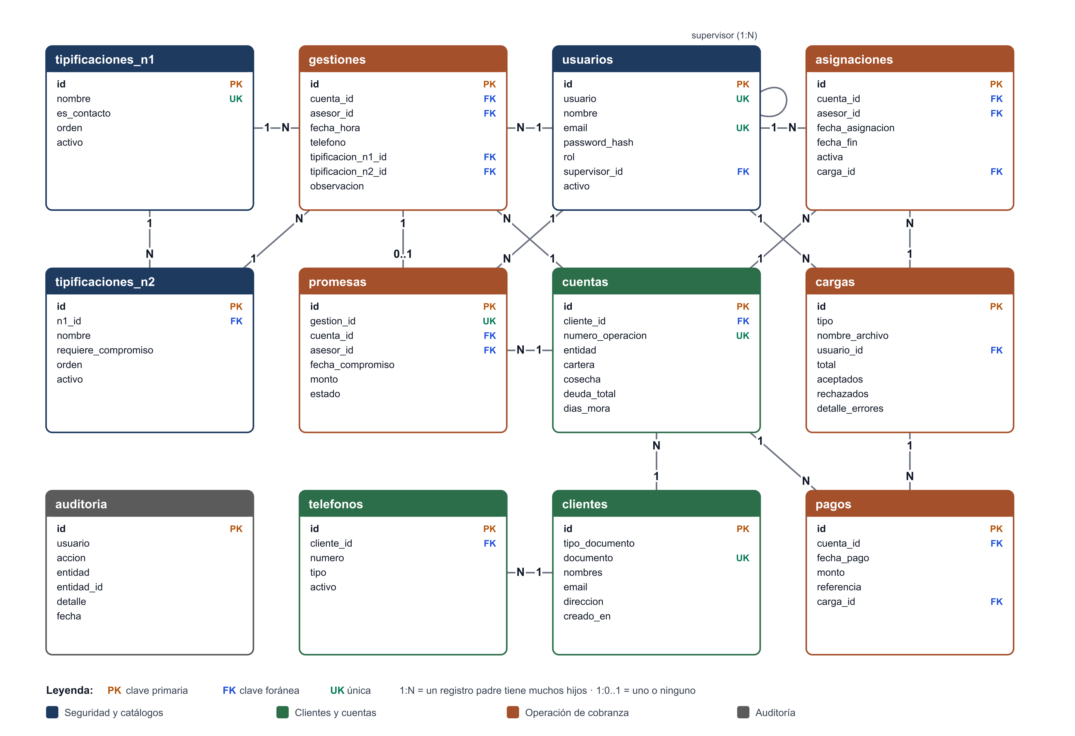
6. Persistencia de datos con Spring Boot
12 tablas · 17 relaciones
Claves foráneas, únicas y restricciones CHECK
Entidades y repositorios
12 entidades JPA y 11 repositorios Spring Data
Conexión a MySQL
Perfil mysql. El esquema lo crea el script; Hibernate no lo modifica.
Persistencia tras reinicio: PENDIENTE
CRM Cobranzas · Avance 2 · Grupo 3
7

Slide 8
7. Consultas y transacciones
Cada consulta y cada transacción resuelve un problema concreto
Consultas JPQL
Transacciones
Búsqueda de clientes limitada a la cartera (evidencia 15)
Comprobación de acceso a un cliente (evidencia 13)
Reporte de gestiones con joins y filtros opcionales (evidencia 16)
Total pagado por cuenta para el saldo (evidencias 11-12)
Agenda de promesas del asesor
Marcado masivo de promesas CUMPLIDA (evidencia 20)
Gestión con promesa: gestión, promesa y teléfono en una sola operación (17-18)
Carga de pagos: una transacción por archivo, validación por fila (19-20)
Carga de asignaciones: historial de asesor por cuenta
Baja de cliente: solo si no tiene cuentas; si tiene, 409 (24-25)
CRM Cobranzas · Avance 2 · Grupo 3
8

Slide 9
8. Seguridad de la API
JWT implementado (no es un mecanismo de prueba)
1
2
3
4
Login
BCrypt
JWT
Rol
Usuario y contraseña en /api/auth/login
La contraseña se compara con su hash
Token firmado HS256 que vence en 8 horas
Cada endpoint verifica el rol y el alcance
Acceso permitido y rechazado (evidencia 1-14)
401 sin token · 403 asesor intenta leer la auditoría · 404 asesor pide un cliente de otra cartera
200 administrador lee la auditoría · 200 asesor consulta su propia cartera
CRM Cobranzas · Avance 2 · Grupo 3
9

Slide 10
9. Tecnologías y configuración del backend
Elemento | Versión o configuración | Uso
Java | JDK 21 (java.version = 21) | Lenguaje del backend
Spring Boot | 4.1.1 | Base de la aplicación
Spring Data JPA y Hibernate | spring-boot-starter-data-jpa | Persistencia
Spring Security | starter-security y oauth2-resource-server | JWT y roles
MySQL | Servidor: [pendiente confirmar versión] | Base de datos persistente
Maven | 3.9.16 (mvnw) | Compilación y pruebas
Pruebas | JUnit 5 + MockMvc · Postman con newman | 9 pruebas · 34 peticiones
Los valores sensibles van en backend/.env, que no se sube al repositorio.
CRM Cobranzas · Avance 2 · Grupo 3
10

Slide 11
10. Pruebas y evidencias de funcionamiento
Cada prueba se puede volver a ejecutar
9 / 9
34 / 34
26 / 26
PENDIENTE
pruebas JUnit de integración
peticiones de Postman (newman)
evidencia HTTP con perfil demo
evidencia HTTP con MySQL 8 real
Consulta, registro, actualización y eliminación: filas 21-26 de la evidencia
Transacciones y JPQL: filas 11-20
Comando: node docs/avance-2/evidencia-api.js http://localhost:8080 mysql
CRM Cobranzas · Avance 2 · Grupo 3
11

Slide 12
11. Conclusiones y trabajo pendiente
Conclusiones
Trabajo pendiente
La promesa pasa de PENDIENTE a CUMPLIDA cuando llega el pago (evidencia 17-20)
La baja de un cliente con cuentas se bloquea y protege el historial
Las respuestas 401, 403 y 404 separan lo permitido de lo rechazado
Las pruebas encontraron defectos reales y se corrigieron
Persistencia con MySQL 8 real y tras reinicio (en curso)
Capturas de Workbench con las 12 tablas
Frontend Angular (Avance 3)
Exportar reportes, pruebas unitarias y revocación de tokens
CRM Cobranzas · Avance 2 · Grupo 3
12

Slide 13
12. Anexos técnicos
Anexo A: listado de los 34 endpoints
Esquema SQL: database/01_esquema.sql
Colección de Postman y reporte de ejecución
Evidencia HTTP reproducible y diagrama ER
Gracias
github.com/PaoloPelaezVillanueva/web
CRM Cobranzas · Avance 2 · Grupo 3
13

